Slide 1
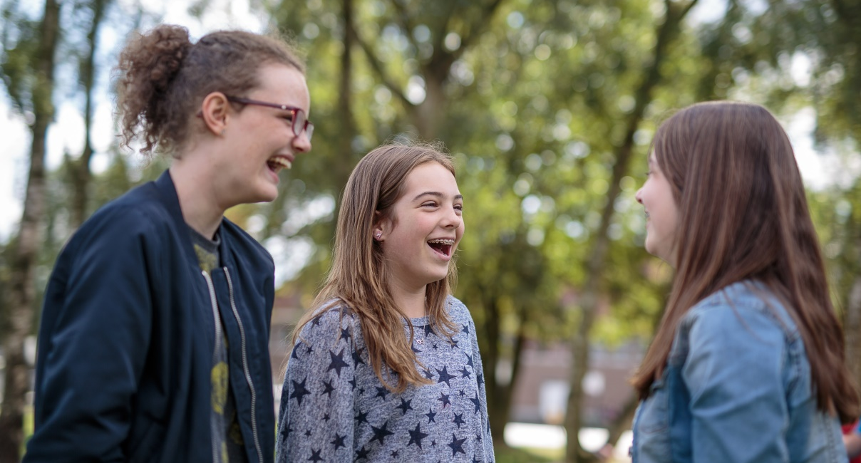
Tools voor de docent
13 februari 2020
Een school met

Slide 2
Inhoud
Inleiding
Concrete tools
Vragen
talentenschoolturnhout.be

Slide 3
Inleiding
Visie Talentenschool Turnhout
School met PIT
talentenschoolturnhout.be

Slide 4
Tools
Bouwstenen scholengroep
Werkvormen feedback
Kijkwijzers lesbezoeken: bouwstenen en feedback
Groeigesprekken
Stagedoeboek
EHBO – Eerste Hulp Bij Onderzoeken
Kijkwijzer STEM
talentenschoolturnhout.be

Slide 5
1. Bouwstenen
WAT leerlingen leren
HOE leerlingen leren
DOEL: opvoeden tot gekwalificeerde, zelfstandige, kritische, creatieve en ondernemende persoonlijkheden
HOE ZET JIJ JOUW LEERLINGEN AAN TOT LEREN?
talentenschoolturnhout.be
talentenschoolturnhout.be

Slide 6
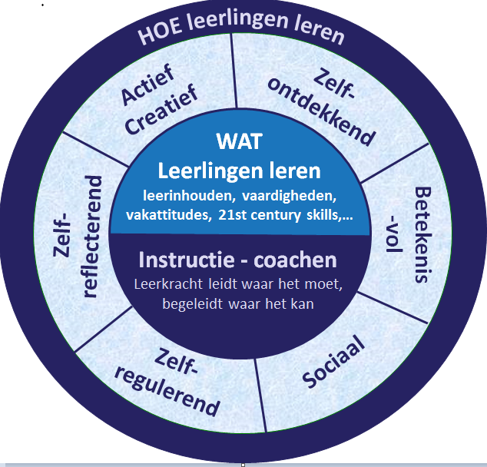
1. Bouwstenen
talentenschoolturnhout.be
talentenschoolturnhout.be

Slide 7
1. Bouwstenen
Actief – creatief
Fysische activiteit
Mentale activiteit
Zelfontdekkend
Onderzoeken: vanuit een fenomeen of probleem
Opzoeken: informatie verwerven en verwerken leidt tot een actieve opdracht
Betekenisvol
Levensecht leren
Aansluiten bij de belevingswereld
talentenschoolturnhout.be

Slide 8
1. Bouwstenen
Sociaal
Samen werken
Van elkaar leren
Met elkaar leren
Zelfregulerend
Verantwoordelijk voor het eigen leren
Verantwoordelijk voor het curriculum
Zelfreflecterend
Opdrachten die opgebouwd zijn vanuit criteria die zelfreflectie stimuleren.
Verantwoordelijk voor de evaluatie
De leerlingen passen verschillende evaluatievormen toe
talentenschoolturnhout.be

Slide 9
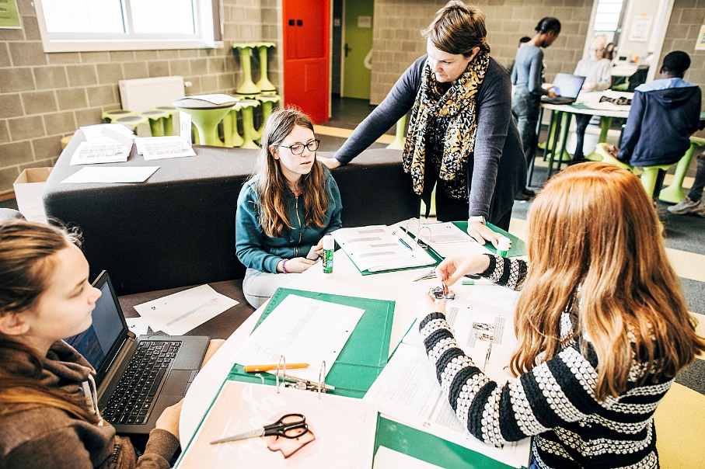
1. Bouwstenen
Activerende werkvormen
Optimale werkvorm voor een zo hoog mogelijke leerwinst
Differentiatie op de klasvloer
De leerkracht als coach
Kennis
21ste-eeuwse vaardigheden
Burgerschapscompetenties
talentenschoolturnhout.be

Slide 10
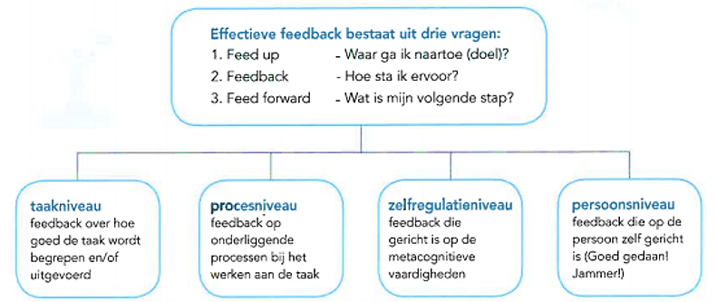
2. Feedback
Samenvattend schema
talentenschoolturnhout.be
talentenschoolturnhout.be

Slide 11
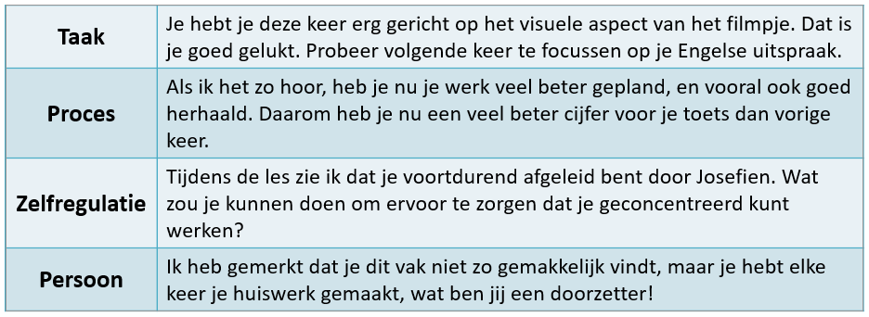
2. Feedback
talentenschoolturnhout.be

Slide 12
2. Feedback
Werkvormen feedback: inspiratie eigen voorbeelden
Werkvormen feedback | Eigen voorbeeld(en)
Bij het geven van schriftelijke feedback hou ik rekening met de principes van effectieve feedback en de vier niveaus.
Na het geven van schriftelijke feedback, bespreek ik deze met de leerling en zet ik de leerling aan tot reflectie.
Ik maak gebruik van schriftelijke feedback tijdens het leerproces (bv. feedback op deelopdrachten vooraleer een definitieve versie wordt ingeleverd).
Ik maak gebruik van rubrics (rubrieken), SAM-schalen, … met uitgeschreven kwaliteitscriteria.
Ik laat leerlingen zelfstandig of in groep nadenken over mogelijke succescriteria/evaluatiecriteria bij een gegeven opdracht (eventueel vertrekkende vanuit mislukkingen bij vorige opdrachten).
Ik laat leerlingen actief aan de slag gaan met doelen van opdrachten en de bijhorende succescriteria/evaluatiecriteria door middel van zelfevaluatie en/of peerevaluatie.

Slide 13
2. Feedback
Werkvormen feedback | Eigen voorbeeld(en)
Ik reik leerlingen goede en slechte voorbeelden van een ingevulde taak aan om hen kritisch te laten kijken naar hun eigen werk.
Ik geef klassikaal feedback op een beperkt aantal werken (een correct opgeloste oefening, voorbeelden van goede kwaliteit) die gemaakt werden door leerlingen.
Ik laat leerlingen zelf evaluatievragen (bv. toetsvragen) schrijven of reik evaluatievragen aan die leerlingen kunnen benutten tijdens hun leerproces.
Ik laat leerlingen een herwerkte versie maken van een verbeterde opdracht/toets.
Ik bied leerlingen de kans een eerste versie van een opdracht in te dienen vooraleer de definitieve versie wordt meegenomen naar de evaluatie.
Ik geef leerlingen een grote/uitgebreide opdracht die bestaat uit kleinere onderdelen waarop ik telkens tussentijds feedback geef.
Ik ontvang feedback van leerlingen (bv. door op het einde van de les een leerling te vragen een samenvatting te geven van wat hij/zij die les geleerd heeft) en stem mijn pedagogisch-didactisch handelen hierop af.

Slide 14
3. Lesbezoeken – kijkwijzers
Ontwikkelen van lessen
Vanuit kijk op bouwstenen
Vanuit kijk op feedback
talentenschoolturnhout.be

Slide 15
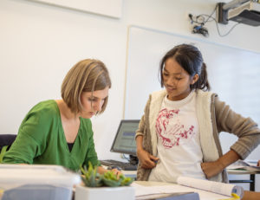
4. Groeigesprekken
Persoonlijke groeigesprekken met leercoaches
Leren dromen en begeleiding in het stellen van doelen
Voortdurend feedback
Maximaal uitdagen
2 keer per jaar
Feedback naar ouders
talentenschoolturnhout.be
talentenschoolturnhout.be
Notes:
Het groeigesprek tussen een leerkracht en leerling vindt twee keer per jaar plaats. Op dat moment maakt de leerkracht ruim de tijd om in een persoonlijk gesprek en aan de hand van het talentenrapport te kijken waar de talenten van de leerlingen liggen.
De leerling wordt gevraagd om een doel te stellen: wat zou dit schooljaar succesvol maken. Soms is het doel school-gebonden (hogere punten voor Frans bv), maar soms ook helemaal niet (een vakantiejob vinden om mijn brommer mee te kunnen betalen bv). Het zorgt dat de leerlingen leren dromen, maar ook moeten nadenken hoe ze hun doelen en dromen kunnen realiseren.
Tijdens het oudercontact dat volgt op het groeigesprek kunnen ook de ouders feedback krijgen over het groeigesprek dat plaatsvond.

Slide 16
5. Stagedoeboek
Stages
Leerlingen maximaal voorbereiden op arbeidsmarkt of het hoger onderwijs
Stagedoeboek als houvast voor stageteams
talentenschoolturnhout.be

Slide 17
6. EHBO – Eerste Hulp bij Onderzoeken
Onderzoeksvaardigheden
Zesde en zevende jaren
GIP en Onderzoekscompetenties
Eerste graad
Onderzoek
EHBO-boekje ‘onderzoek’
talentenschoolturnhout.be
talentenschoolturnhout.be

Slide 18
7. Kijkwijzer STEM
Science, Technology, Engineering, Mathematics
Handvaten om STEM-projecten te ontwikkelen
talentenschoolturnhout.be

Slide 19
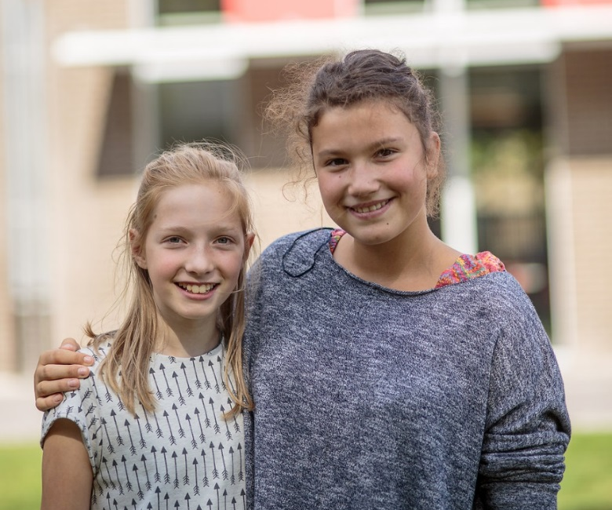
Bedankt!
Zijn er nog vragen?
Een school met
talentenschoolturnhout.be

